Slide 1
運行管理者用 Webページの作成
制御電子システム開発部 野村

Slide 2




[概要説明]
必要な情報にデータを加工
・車両情報
・カメラ画像
・走行時間
・位置情報等
←今回やったこと
Webページの作成
運行管理者

Slide 3
[ファイル構成と中身]
Cars_data_agg.json
//車両のIDが作成される
{"CAR_IDs":["04","08","10","13","16","20","25","28","77","EF"]}
ID-04_2022-04-29.json
//3分毎の各情報を配列として作成される
[
{ “CAR_ID”: “04”, “date”: “2022/04/28”,“time”: “06:59:32”, “latitude”: 35.181715555555556, “longitude”: 137.01538666666667,～～, "SOC": "100.0" },
{ “CAR_ID”: “04”, “date”: “2022/04/28”, “time”: “07:02:32”, “latitude”: 35.17926222222222, “longitude”: 137.0274222222222,～～,"SOC": "99.2" },
{ "CAR_ID": "04", "date": "2022/04/28", "time": "07:05:32", "latitude": 35.177013333333335, "longitude": 137.04189333333332 ,～～,"SOC": "98.4" },
{ "CAR_ID": "04", "date": "2022/04/28", "time": "07:08:32", "latitude": 35.17743111111111, "longitude": 137.05348444444445 ,～～,"SOC": "97.3" },
{ "CAR_ID": "04", "date": "2022/04/28", "time": "07:11:32", "latitude": 35.17383111111111, "longitude": 137.06148444444443 ,～～," SOC": "96.5" },
{ "CAR_ID": "04", "date": "2022/04/28", "time": "07:14:32", "latitude": 35.17223111111111, "longitude": 137.06408888888888 ,～～," SOC": "95.1" },
{ "CAR_ID": "04", "date": "2022/04/28", "time": "07:17:32", "latitude": 35.17507555555556, "longitude": 137.07423111111112 ,～～," SOC": "94.6" },
・
・
・
・
{ "CAR_ID": "04", "date": "2022/04/28", "time": "08:14:32", "latitude": 35.055822222222226, "longitude": 137.16064 ,～～," SOC": "75.3" }
]
ID-04_2022-04-29(Total).json
//その日のトータルの情報をオブジェクトとして作成される
{
"last_date": "2022-04-29",
"last_latitude": "35.052537",
"last_longitude": "137.1707279",
"total_power_consumption": "19.2",
"total_CO2": "9.9",
"total_rumtime": "97",
"total_idletime": "100",
"total_driving_distance": "79.4"
}

Slide 4
[やりたいこと]
・平均電費(燃費みたいなもの)とCO2削減量の表示
・下記項目の表、グラフ表示
時間(日付),
消費電燃費,
CO2削減量,
走行時間,
アイドリング時間,
走行距離,
電池残量
・走行ルートの軌跡表示

Slide 5
実演

Slide 6

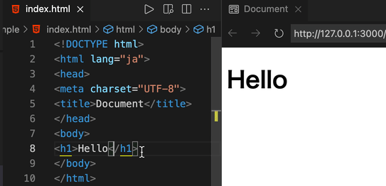



[便利機能、ライブラリ紹介]
・VS Code拡張機能
・
・
VS Code内にプレビューを表示できるのと、上書き保存せずにプレビューが
確認可能→html、CSSの記述に追従して表示が変更される
Chart.jsはシンプルでデザイン性が高くレスポンシブなチャート/グラフを作成可能とするJavaScriptライブラリです
Leaflet.jsは、インタラクティブマップを作成するためのオープンソースのJavaScriptライブラリです

